Slide 1
Ricordati di cliccare sull’icona audio ARTE E MUSICA

Slide 2
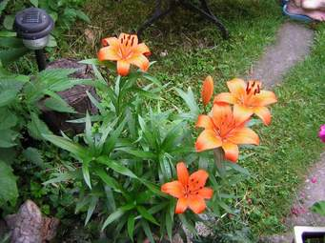
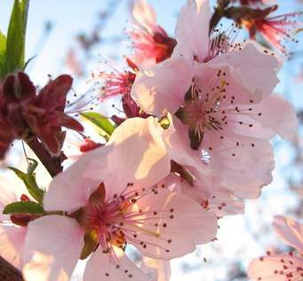
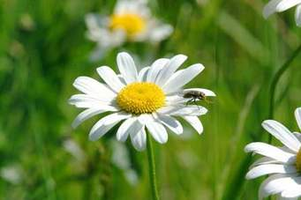

Slide 3
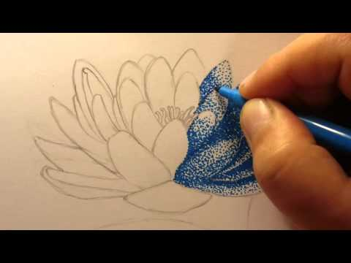
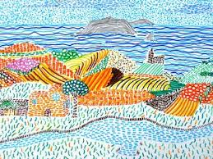

Slide 4
Adesso prova tu!
Dopo aver ascoltato il brano di A.Vivaldi, disegna la primavera con la tecnica del puntinismo o del tratteggio, per aiutarti fai riferimento alle immagini della slide numero 3.
Rivolto a tutti gli alunni delle classi terze del secondo circolo.
Buon lavoro!

Slide 5
Prodotto dalle docenti delle classi terze: Foria Concetta e Lia Camposano,con la collaborazione di tutte le insegnanti di musica ed arte delle classi terze.

